Slide 1
ENVI Service Engine 企业级遥感平台
技术支持邮箱：envi-idl@geoscene.cn
技术支持热线：400-819-2881-4
官方技术博客：cnblogs.com/enviidl
官方技术QQ群： 343328467

Slide 2
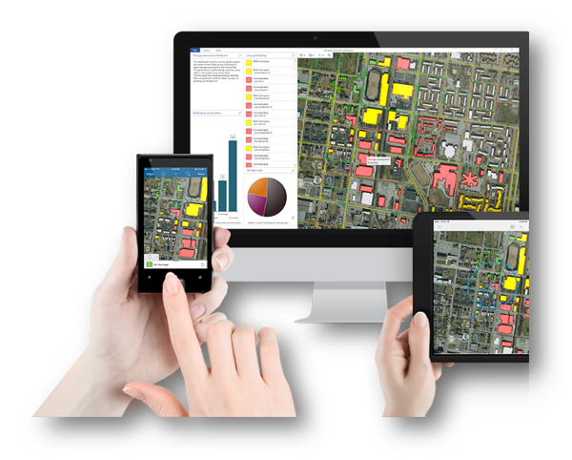
目录
产品介绍
典型应用
平台部署

Slide 3

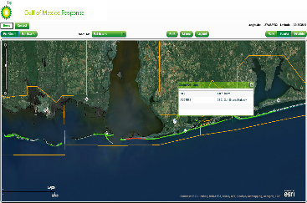

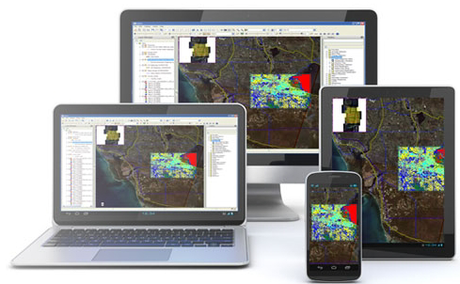
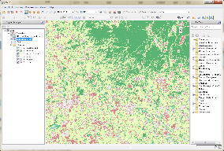
遥感软件系统的发展
云遥感服务平台
企业级遥感平台系统
硬件+软件+数据
按需获取资源
业务应用系统
影像&功能服务
平台&工具
Web&云计算
遥感桌面系统
专业性
通用&专项
业务化定制
Notes:
遥感软件技术经历了三个发展阶段：
第一阶段-遥感桌面系统：是最常见，也是应用最广泛的软件平台；
第二阶段-遥感Web系统：最新的遥感应用模式，借助互联网技术，快速将遥感数据、遥感模型传递给最终用户。
第二阶段-云遥感服务平台

Slide 4
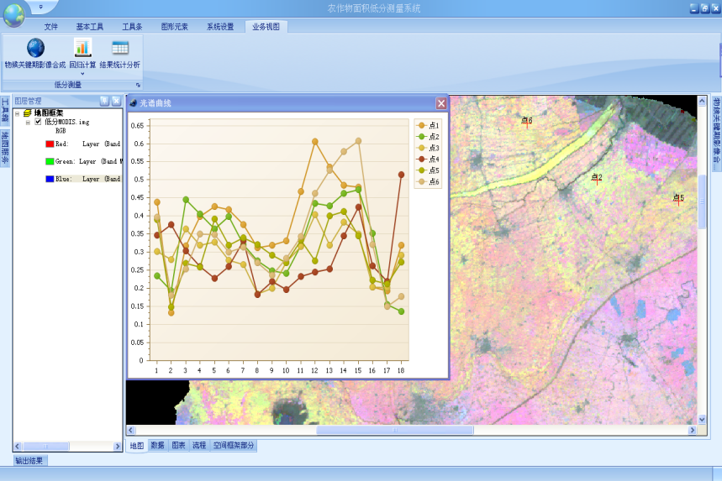
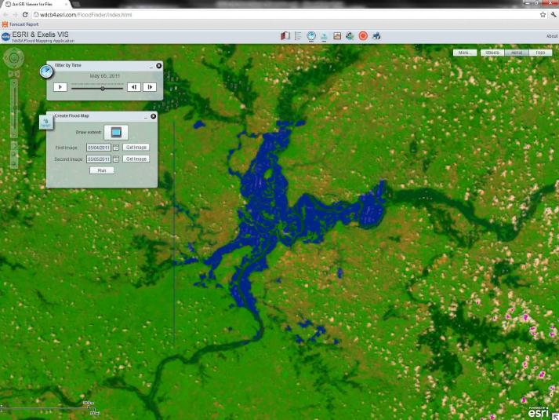
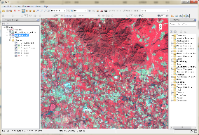
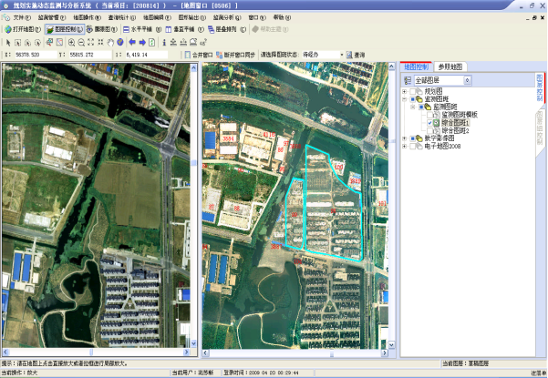
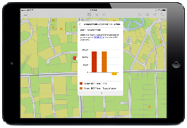



ENVI遥感图像处理解决方案
遥感桌面 软件
遥感业务化定制软件
企业级服务器遥感软件

Slide 5


新一代企业级服务器遥感平台
以Services方式提供影像处理工具，构建企业级Web遥感应用系统
网页
桌面
网页
移动
桌面
移动
提供：
在线影像数据
提供：
在线影像数据
在线影像处理
在线遥感分析
数据服务器
服务器
数据
影像处理

Slide 6
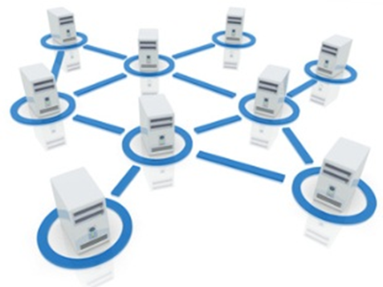
新一代企业级服务器遥感平台
基于企业级架构
集群环境、云计算环境，弹性地伸缩硬件配置。
并行处理、多线程计算，充分利用计算机硬件。
任务可伸缩、高度可配，构建自动化处理流程。
多客户端
Web、移动、桌面
……

Slide 7








企业级遥感应用平台架构
应用门户
构建应用APP，主流是B/S架构的Web应用程序
高性能影像在线处理
在线按需遥感应用
应用层
ENVI Services Engine
Web Services
预处理
空间特征提取
图像分类
图像动态检测
模型库
标准REST的遥感影像功能服务
功能服务层
定量反演
目标检测识别
光谱分析
其他遥感功能
算法库
Engine
数据源，可以选择文件目录、在线影像服务、云存储等
标准影像
L1、L2
影像预处理成果
影像专题产品
其他数据
（DEM、参考影像…）
数据层
基础设施，可以选择高性能单个服务器、集群计算机、云计算等
基础支撑层
系统软件
计算
储存
网络

Slide 8
典型应用

Slide 9

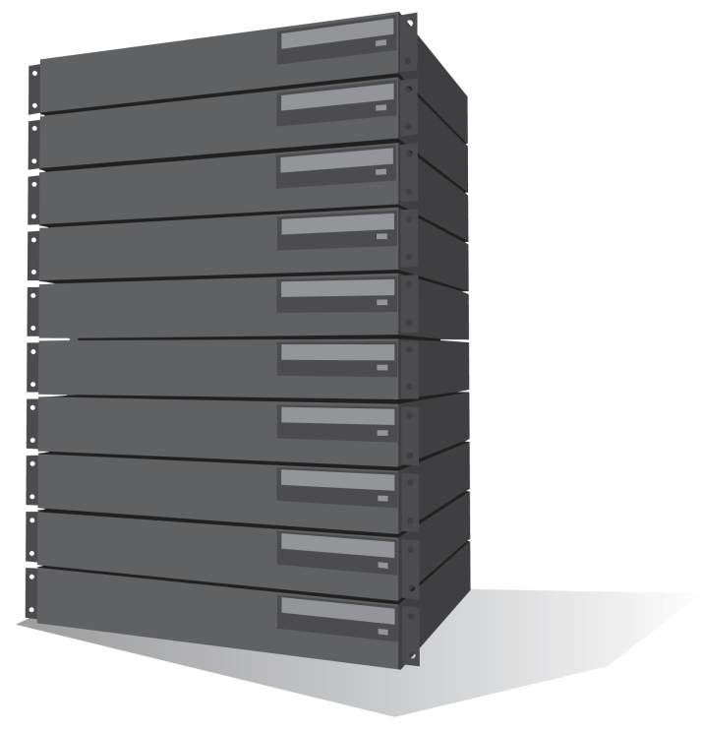
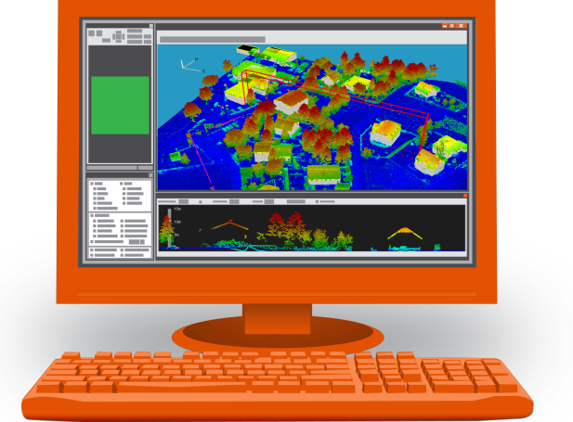
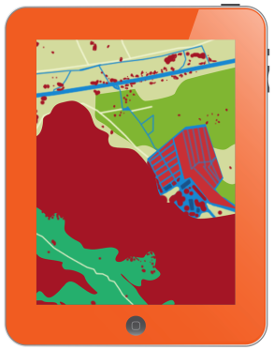
ENVI Services Engine服务器遥感软件应用模式
高效的影像处理（栅格计算）
服务器硬件资源
支持并行处理和分布式处理
可伸缩的负载均衡机制
分析功能传递到数据
提供自助式影像处理和分析
将复杂、专业的遥感模型部署到服务器
客户端按需、在线获取影像信息

Slide 10
高分应用共性技术与影像处理系统
——合作单位：中国农科院农业资源与农业区划研究所
建设内容
建设目标
面向农业遥感监测，优化高分应用共性技术。补充完善高分三号、高分四号、高分五号数据预处理技术与软件模块。生成农业相关的应用产品，如植被指数产品、后向散射产品、水稻种植区产品等。
优化高分数据的预处理技术，构建数据流程化处理工具，提升数据处理效率和质量；生成农业相关的应用产品，如植被指数产品、后向散射产品、水稻种植区产品等。
基于移动采集终端技术，利用高分影像构建高分农业遥感监测样本点移动采集工具，增加在作物信息提取和长势信息评估工作中样本获取的广泛性和连续性，提高作物一张图质量控制效率和精度。

Slide 11
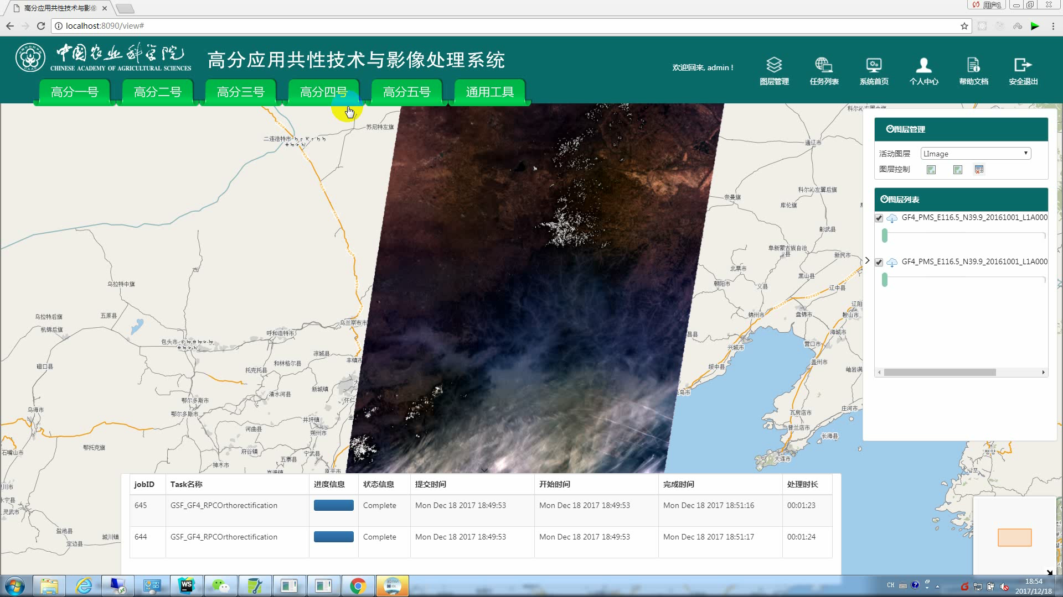
高分应用共性技术与影像处理系统展示
Notes:
http://ese.enviidl.com:8090/view

Slide 12
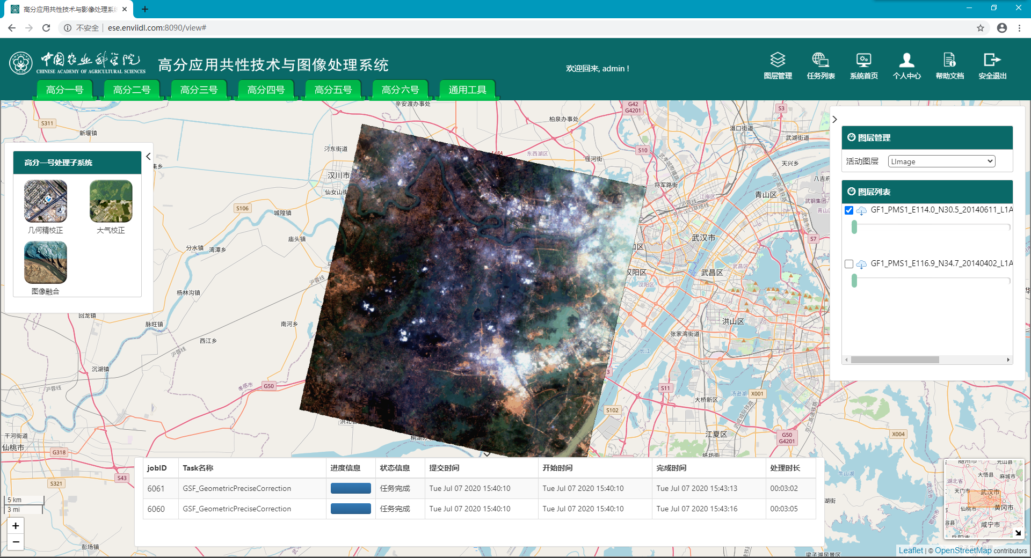
高分应用共性技术与影像处理系统性能测试
基于15米Landsat8pan为参考，高分二号数据处理。
解压缩
数据量：1094标准景高分二号
成功数：1029景
失败数：65景
总时间：30.6小时
平均时间：1.67分/景
15米LC8PAN
多光谱几何精校正
全色与多光谱配准
失败原因：压缩包拷贝不完整、影像含云太多找不到控制点…
图像融合
处理数据量：1029景
融合方法： Gram-Schmidt
总时间：23.5小时
平均时间：1.36分/景
CPU：80核
内存：160G
原始数据量2T，成果数据量4.1T

Slide 13
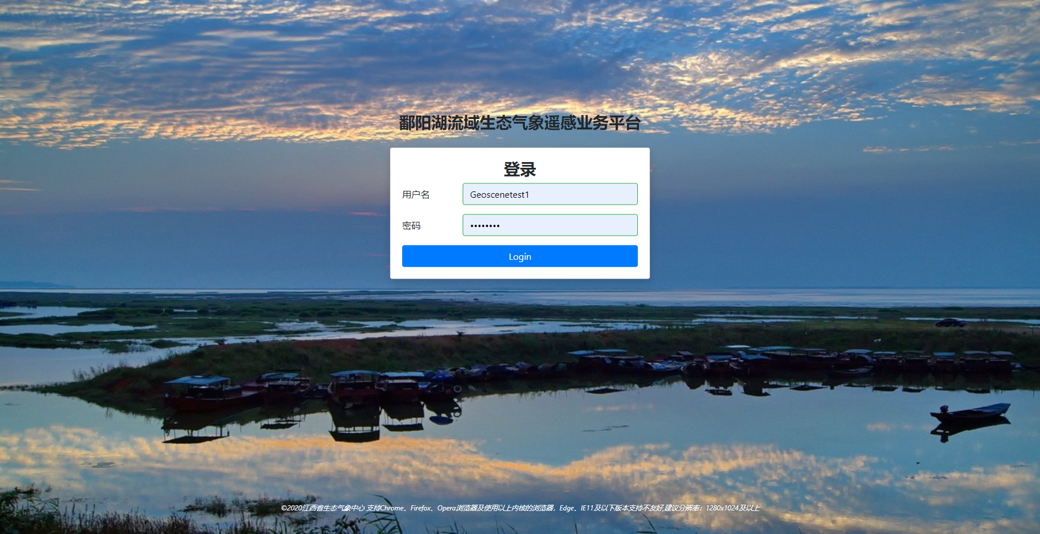
鄱阳湖流域生态气象遥感业务平台 ——合作单位：江西省气候中心
主要功能
功能特点
鄱阳湖流域生态气象遥感业务平台在遥感技术框架内，依托云计算和遥感大数据集，采用企业级遥感服务器软件技术构建B/S的企业级遥感Web应用。平台采用“无人值守”运行模式每隔2~3天可以获取鄱阳湖水、植被和土壤等生态遥感监测信息，还可以在线、按需、实时获取今天或者历史时间的鄱阳湖流域及其他地区生态环境、林火和城市热岛的遥感监测产品。
产品丰富
依托专业的遥感模型，提供水面积、水环境参数（叶绿素a、悬浮物浓度、水体污染指数）、植被长势、植被覆盖度、后向散射系数、土壤湿度、火情产品（过火面积、多通道合成图）和城市热岛产品（地表温度、城市热岛）12种专题产品
自动化运行
云计算环境，“无人值守”自动化生产，自动化入库
在线实时计算
地球大数据集支撑，在线、按需、实时计算得到产品

Slide 14
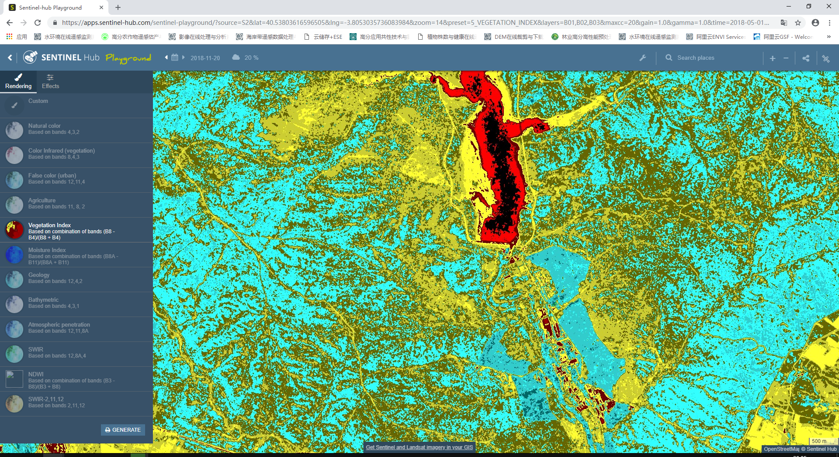
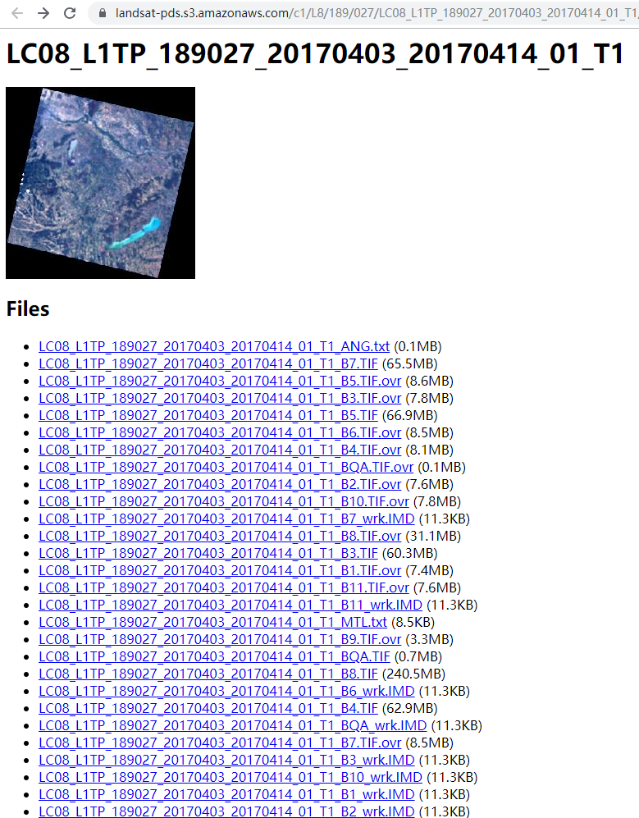
面向对象的云储存影像共享服务
面向对象的云储存影像共享服务
扁平化的组织结构——数量不会影响检索效率
Restful接口——便于共享
非常适用非结构化数据存储（图像）——高效写入
成本低， 普通x86服务器即可满足
典型影像服务
Sentinel on AWS
Landsat on AWS
Planet on AWS
……
如：https://landsat-pds.s3.amazonaws.com/c1/L8/189/027/LC08_L1TP_189027_20170403_20170414_01_T1/index.html
s3://landsat-pds/L8/139/045/LC81390452014295LGN00/LC81390452014295LGN00_MTL.txt

Slide 15
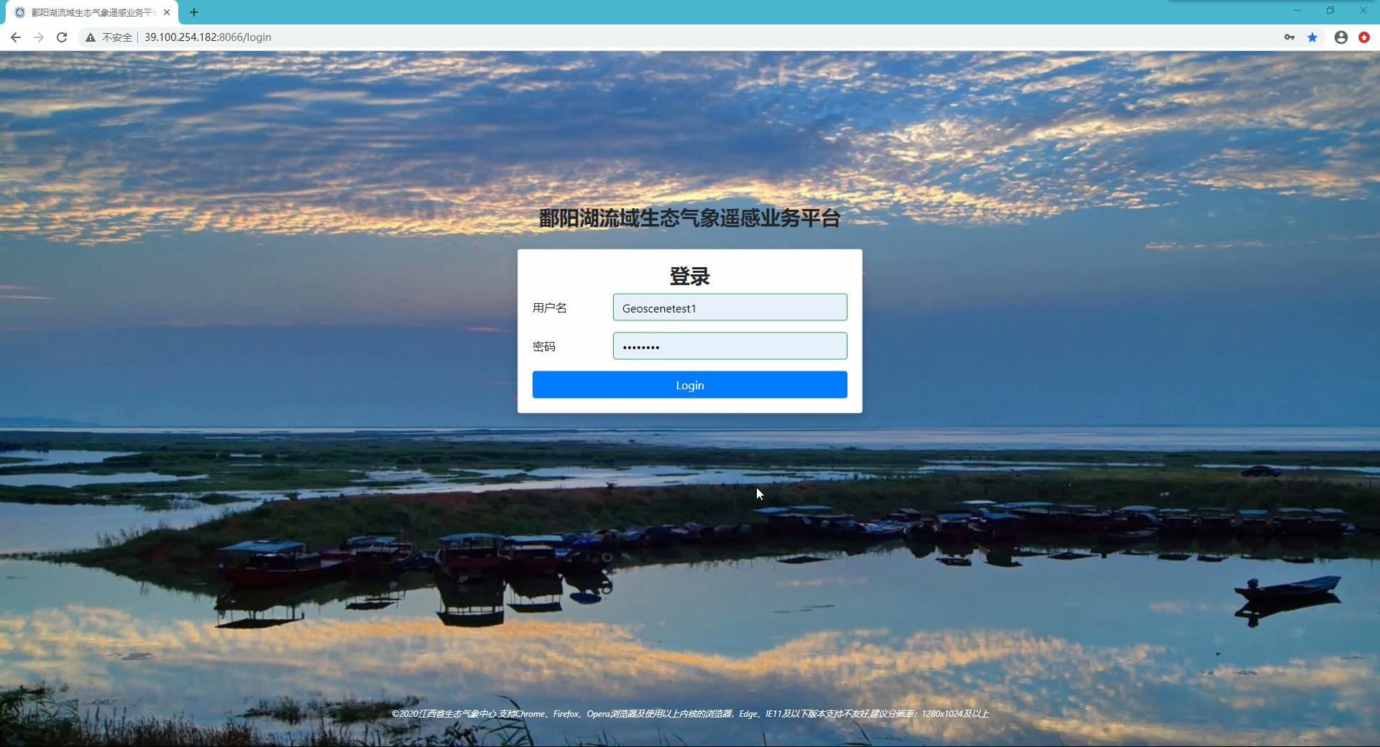
鄱阳湖流域生态气象遥感业务平台 ——合作单位：江西省气候中心

Slide 16
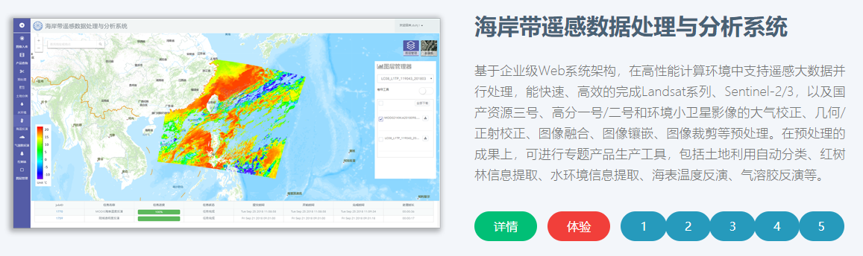
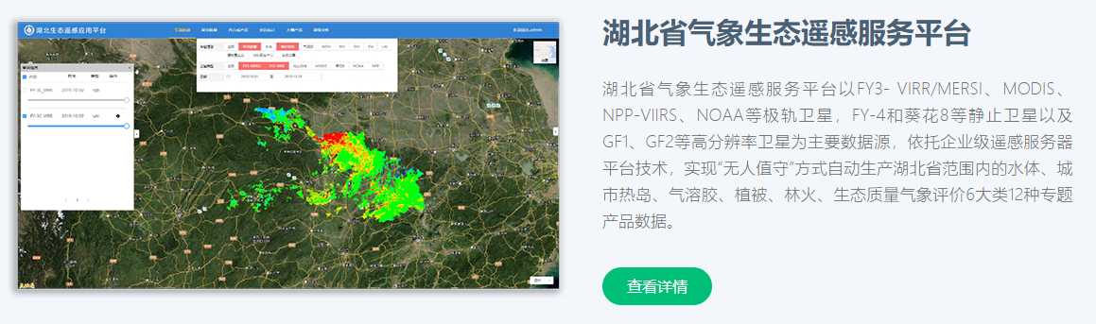
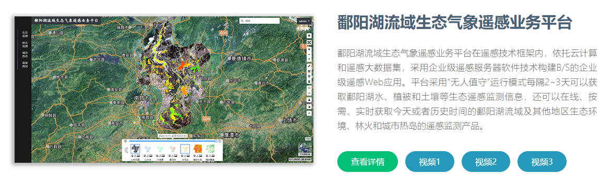
ENVI Service Engine 在线体验中心
envi.geoscene.cn/ese

Slide 17
平台部署

Slide 18
平台环境要求
操作系统：
Windows 10 and 11 (Intel/AMD 64-bit)
Linux (Intel/AMD 64-bit, kernel 4.18.0 or higher and glibc 2.28 or higher)
内存：8 GB 及以上
CPU：2 核及以上

Slide 19
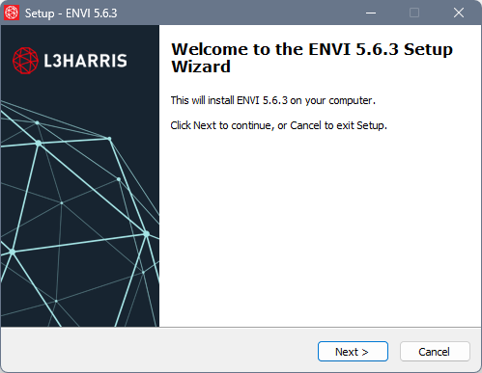
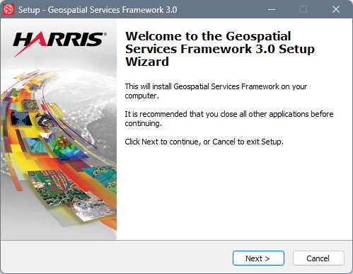
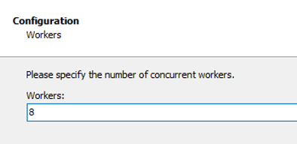
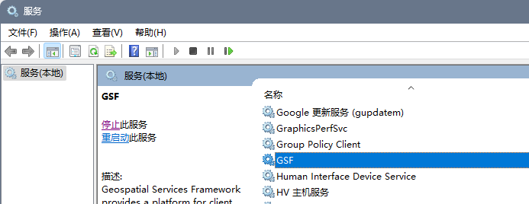
平台部署方式【单机部署】
安装 ENVI/IDL
安装 Geospatial Services Framework
Linux 需要手动安装依赖环境
Node.js, MongoDB, RabbitMQ
激活许可
启动 GSF 服务
1个单机许可，可设置Workers为2
1个浮动许可，可设置Workers为1

Slide 20
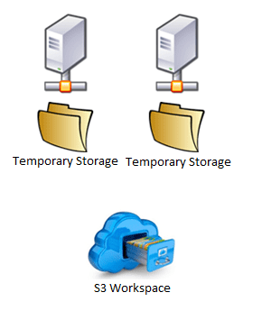
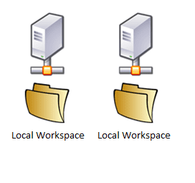
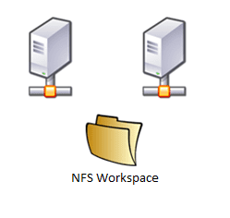
平台部署方式【集群部署】
Windows 集群
每个节点均需安装 ENVI、GSF
Linux 集群
可以将 ENVI、GSF 安装在共享目录中，在每个节点添加 GSF 服务即可
http://localhost:9191/help/tutorials/clustering
Workspace 可选择
分布式
共享式

Slide 21
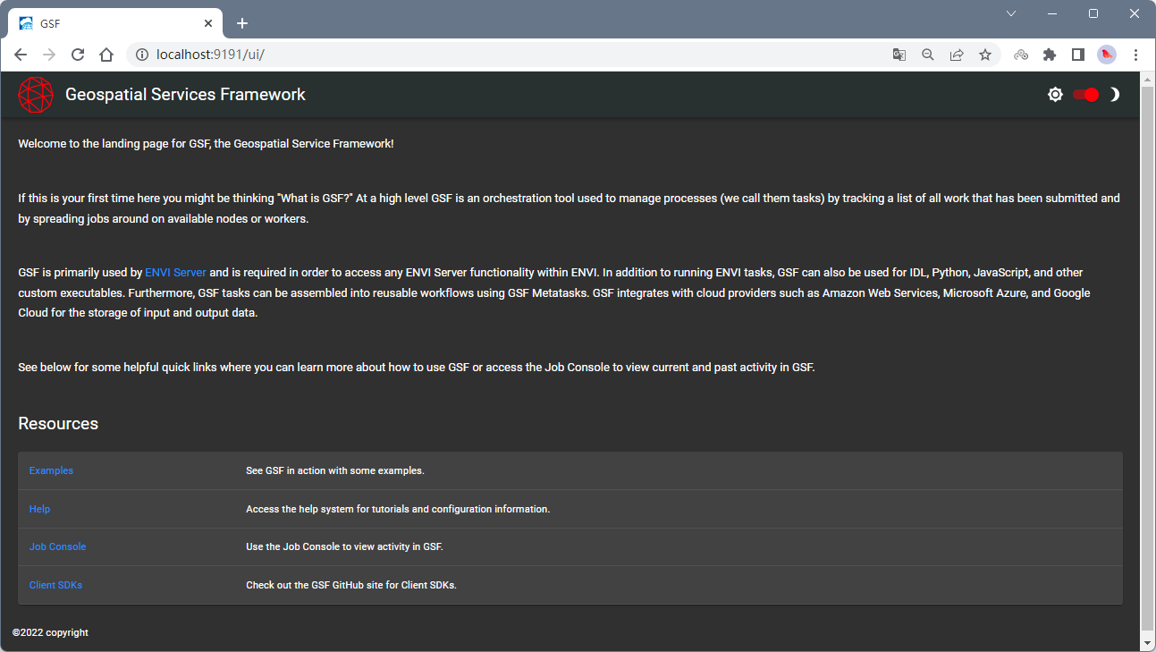
GSF 控制台
http://localhost:9191
示例
帮助
任务监控
客户端 SDK

